Slide 1
Roboterlokalisierung in 2D mittels SE(2) Filterung
Martin Miller, He Jingyu

Slide 2
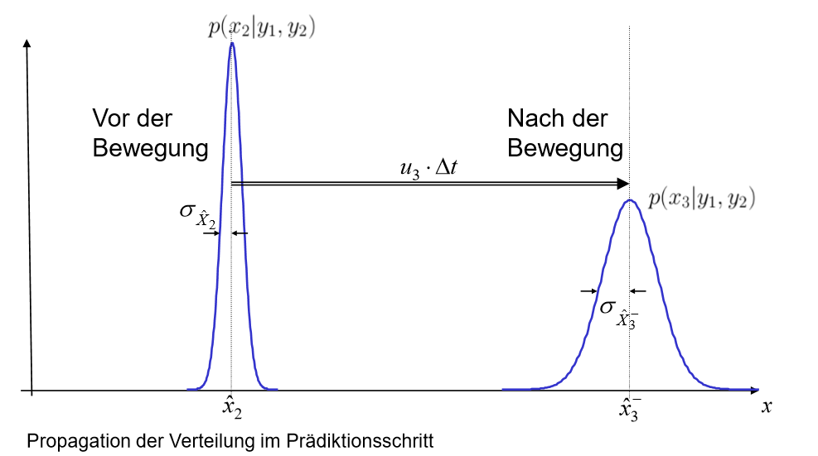
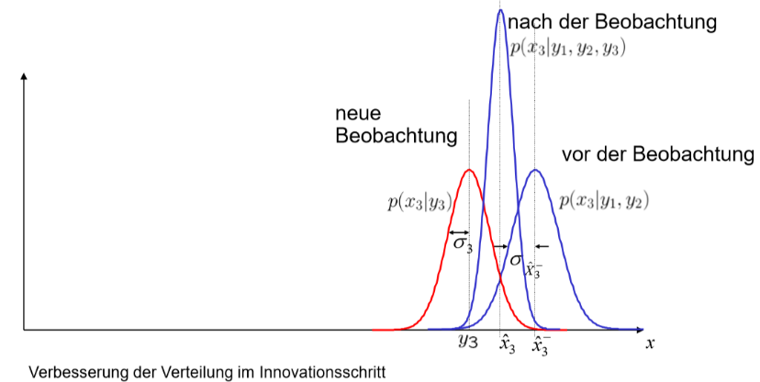
Kalman Filter
Prediction
Update
Systemmodell
Messung
Messmodell

Slide 3
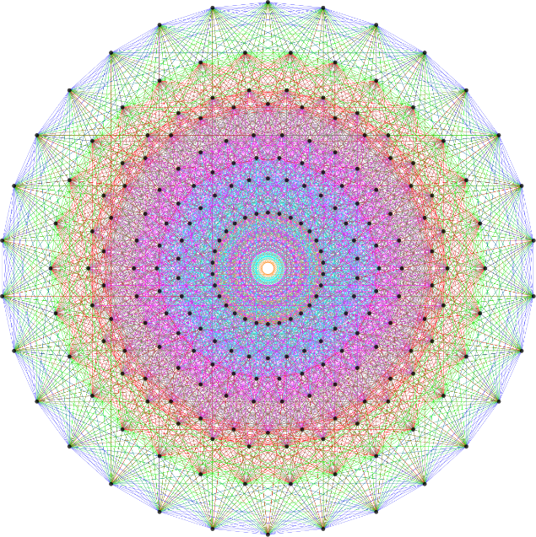


SE(Special Euclidean Group)
Die Bewegungsgruppe
(Spezielle Euklidische Gruppe)
SE(3)
Für 3D Fall
$SE(3)=\{T=\left[\begin{matrix}R & t \\ 0^{T} & 1\end{matrix}\right]∈R^{4∗4}|R∈SO\left(3\right),t∈R^{3}$}
Lie-Gruppe
allgemeine lineare Gruppe
Euklidische Gruppe
Poincaré-Gruppe
SE(2)
Für 2D Fall
SE
SE(2)={T$=\left[\begin{matrix}R & t \\ 0^{T} & 1\end{matrix}\right]∈R^{3∗3}|R∈$SO(2),t $∈R^{2}\}$

Slide 4


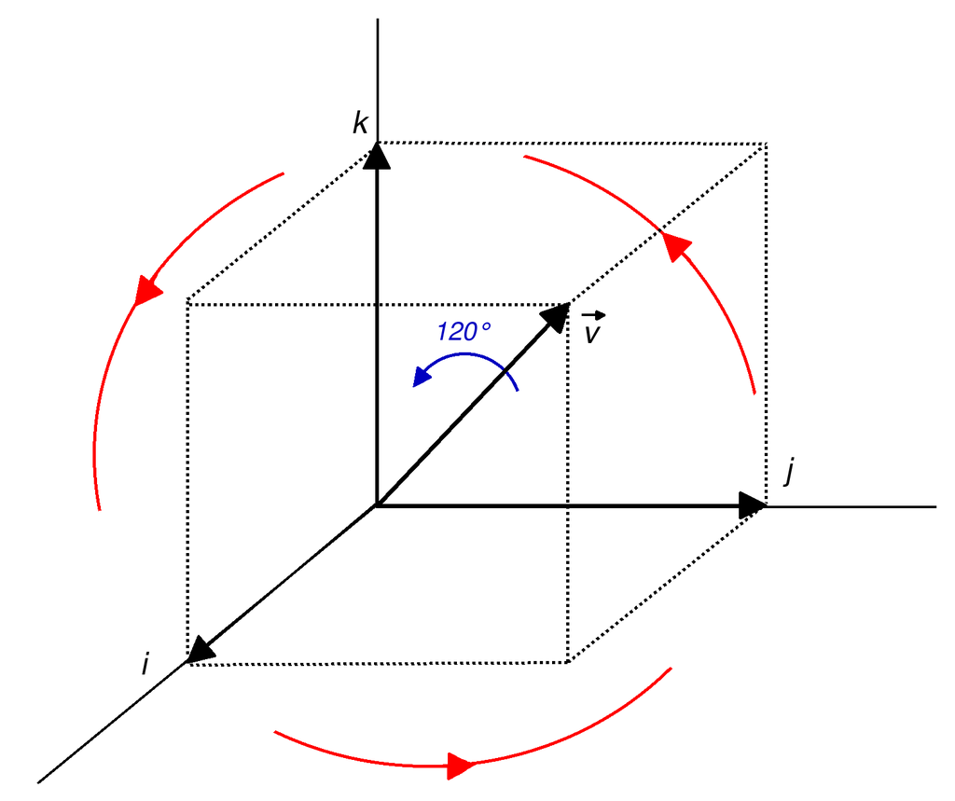
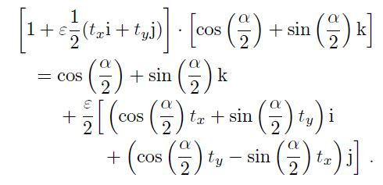

Duale Quaternionen
Einfache Quaternionen:
4 Komponenten
Rotationen einfacher darstellen
Anwendung auf Vector v
Duale Quaternionen:
8 Komponenten
Rotationen mit Translation
p + ε q
$$qvq^{∗}$$
Für SE(3) Fall bzw. 3D ist die vollständige
Formel zu verwenden:
Hier ist theta gleich 120Grad
Für SE(2) Fall bzw. 2D brauchen wir nur
4 Value:

Slide 5
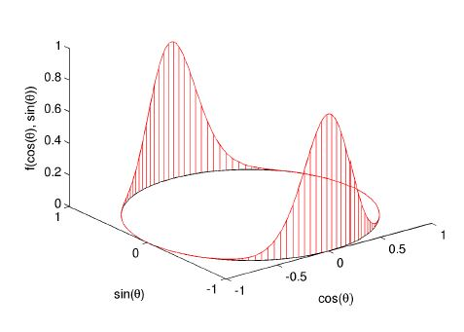

SE2-Filter
Parameter Estimation
Prediction
Update
Deterministic Sampling
Prediction
C

Slide 6
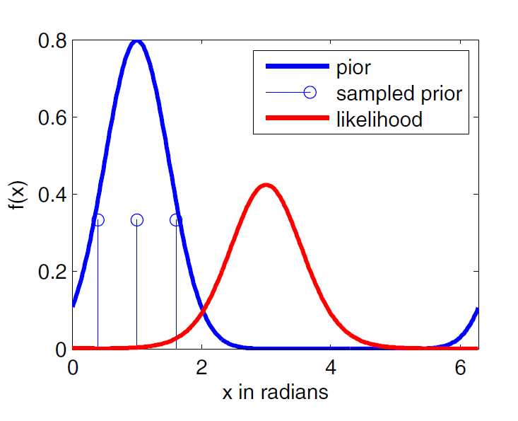
SE2-Filter
Parameter Estimation
Prediction
Update
Deterministic Sampling
Prediction

Slide 7
SE2-Filter
Parameter Estimation
Prediction
Update
Deterministic Sampling
Prediction
1.Eine deterministische Stichprobe der Verteilung durch den Systemzustand führen.
2.Diese Proben durch das Systemmodell a(xt) berechnern.
3.Parametermatrix Cp(t+1) herleiten.

Slide 8
SE2-Filter
Prediction
Update
Messung
Fusionierung mit Messdaten
Kovarianz Matrix für nächste Schritte bekommen

Slide 9
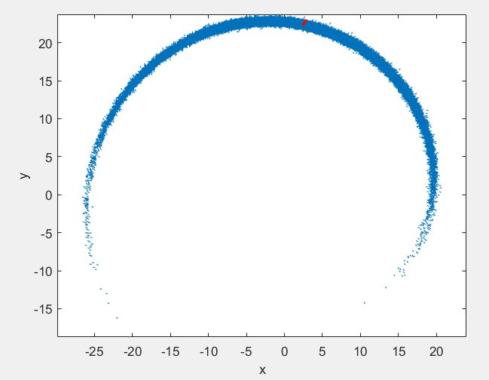
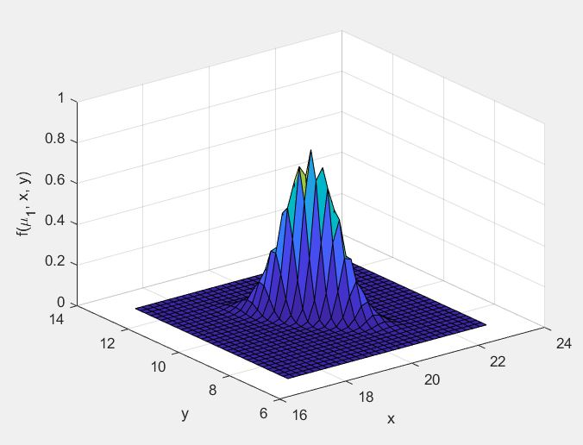
Einmalige Ergebnis der SE2Filter
Orientierung und Position schätzen
Wahrscheinlichkeitsverteilung
für Position

Slide 10
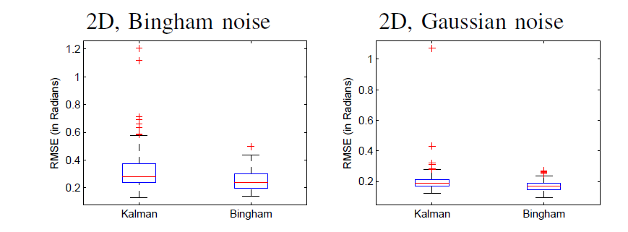
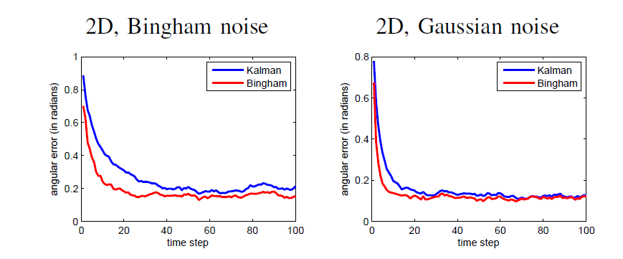
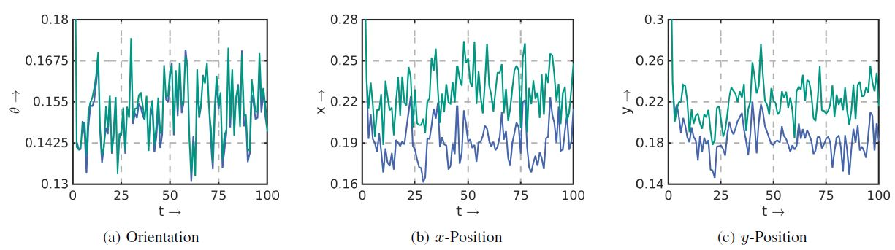
Vergleich SE2 und Kalman von vorheriger Versuch
Der mittlere Fehler nach 100 verläuft im Low-Noise-Szenario mit dem Bingham-Verteilung(Blau) und dem angepassten UKF (Grün).

Slide 11
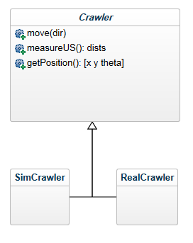
Simulations-Framework
SimCrawler
function move(obj, dir)
obj.position = obj.position + STEP + NOISE;
end
function dists = measureUS(obj)
intersects = obj.map.getIntersections();
dists = vecnorm(inter - pos);
end

Slide 12
Simulations-Framework
RealCrawler
function move(obj, dir)
tcpMove(dir, 100, 1);
end
function dists = measureUS(obj)
for i = 1:4
dists(i)= tcpUS(i, 1);
end
end
function [x y theta] = getPosition(obj)
img = getCameraImage();
red = findLED(img);
yellow = findLED(img);
[x y] = estimatePosition(red, yellow);
theat = estimateRotation(red, yellow);
end

Slide 13
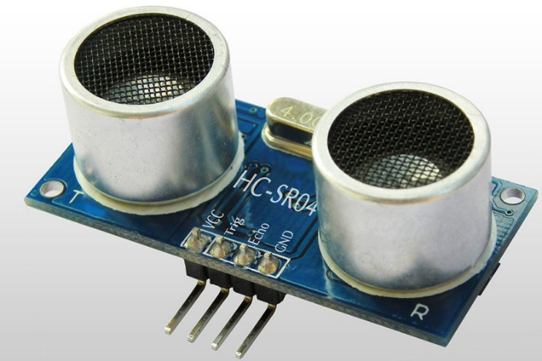
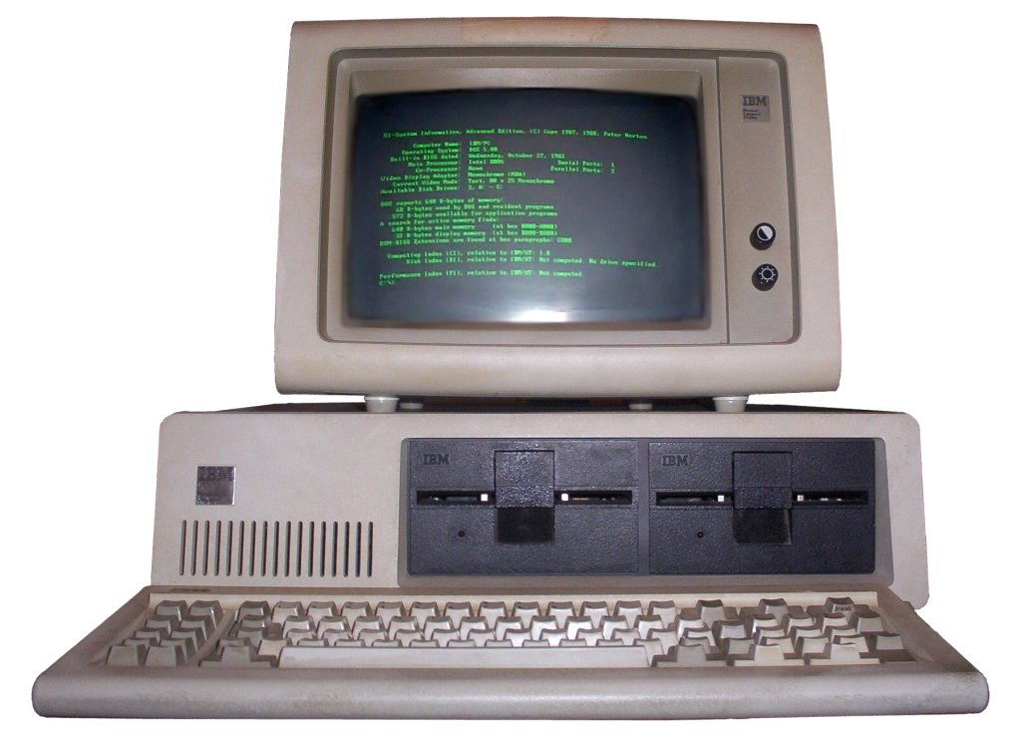
Reale Crawler Framework
Ultraschall-Sensor
Matlab Framwork
RealCrawler
SE2-Filter

Slide 14
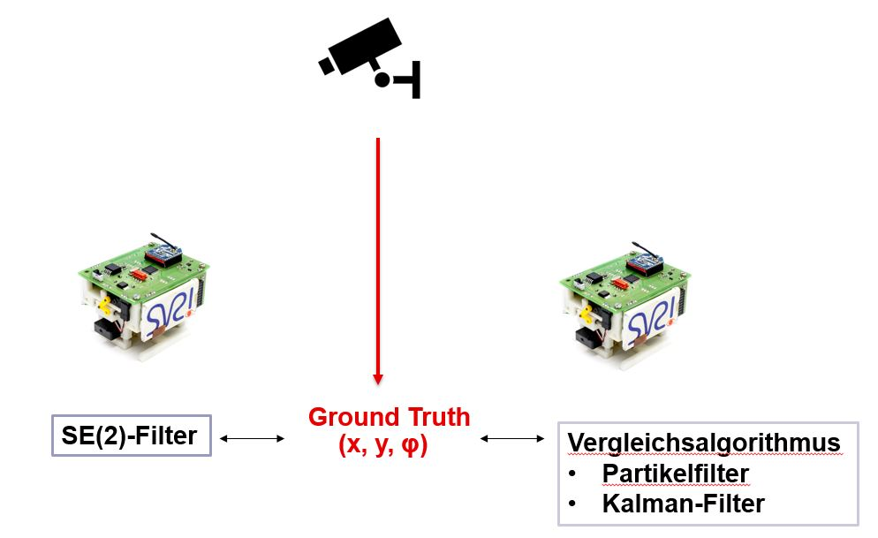
Evaluierung

Slide 15
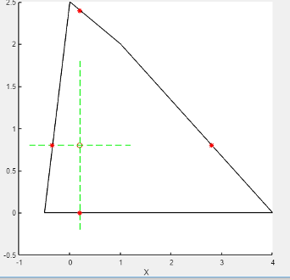
Schwierigkeiten
USdists ? [x y theta]
Positionsbestimmung
anhand der Ultraschall-Abstände:
Erster Ansatz:
Löse Optimierungsproblem
Problem: Uneindeutigkeit
+ lokale Minima
=> Asymmetrische Karte + Startwert
Progressive Updates

Slide 16
Projektplan (1)
Meilenstein 1
Meilenstein 2
 | Arbeitsaufgaben | KW 43 | KW 45 | KW 46 | KW 47 | KW 48 | KW 49 | KW 50
 | Präsentationen |  |  |  |  |  |  | Zwischen- Bericht
Einarbeitung | Grundlagen
 | Crawler
 | SE(2)-Filter
Implementierung | Auswahl des Vergleichsalgorithmus
 | SE(2)-Filter
 | Vergleichsalgorithmus
 | Dokumentation / Ausarbeitung

Slide 17

Projektplan (2)
Meilenstein 3
Puffer
 | Arbeitsaufgaben | KW 51 | KW 2 | KW 3 | KW 4 | KW 5 | KW 6 | KW 7
Evaluation | Tests + Integration |  |  |  |  |  |  | Endbericht + Abgabe
 | Szenarien-Entwurf
 | Durchführung
 | Simulation
 | Schriftliche Ausarbeitung
1
3
5
Szenarien
Simulation
2
Test
4
Schriftliche
Ausarbeitung
Integeration

Slide 18
DANKE!

